Slide 1
Dvigatelni 3 ta magnit kontakt yordamida boshqarishni murakkab zanjirini yig`ish va ishlatish
Dvigatelni boshqarishda 3 ta magnit kontaktor orqali boshqarish. Bunda dvigatelni har
tomonlama boshqarishda va uni imkoniyatlaridan keng foydalanish imkonini beradi. 3 ta
magnit kontaktor ketma – ket yoki barchasi bir vaqtda ishlash imkonini beradi. Motorni ham yulduz ham uchburchak usulda ishlashini
ta’minlaydi.

Slide 2
Ulanish sxemasi

Slide 4
380 dvigatelni 2 starter orqali ulash. Biz ishlash printsipiga ko'ra, magnit startlar uchun ulanish sxemasini tanlaymiz
Yulduzli uchburchak starter
Men darhol o'quvchini bundan oldingi maqolalarga havola qilaman - va. Keyingi o'qishdan oldin o'zingiz bilan tanishishingizni tavsiya qilaman.
Bundan tashqari, elektrchilar tilida "kontaktör" va "starter" juda o'zaro bog'liqligini aytaman va mening maqolamda men buni va buni aytaman.
Xotirani yangilash uchun takrorlayman. Magnit starter - bu kontaktorni (asosiy kommutatsiya elementi sifatida) o'z ichiga olgan qurilma, shuningdek quyidagilarni o'z ichiga olishi mumkin:
avtomatik dvigatel (ishchi yoki favqulodda o'chirish moslamasi sifatida),
(haddan tashqari yuk va fazani yo'qotish uchun favqulodda o'chirish moslamasi sifatida),
"Ishga tushirish", "To'xtatish" tugmalari, elektron rejimlarning turli xil kalitlari,
boshqaruv sxemasi (bir xil tugmalar yoki boshqaruvchi bo'lishi mumkin),
ish va favqulodda holat belgisi.
Har xil ulanish sxemalari magnit startlar va ularning farqlarini quyida ko'rib chiqing.

Slide 5
Dvigatelni magnit starter orqali ulash uchun odatiy sxema
Ushbu ulanish diagrammasi uch fazali dvigatel eng katta e'tibor berish kerak. Taxminan 2000-yillarga qadar ishlab chiqarilgan barcha sanoat uskunalarida keng tarqalgan. Va yangi Xitoy dastgohlarida va 2-3 dvigatel uchun boshqa oddiy uskunalarda u bugungi kungacha qo'llaniladi.
Dvigatelning uch fazasi ushbu sxemada mashina orqali emas, balki starter orqali o'tadi. Va starterni yoqish / o'chirish tugmalar bilan amalga oshiriladi " Boshlash"va" STOP”, Har qanday uzunlikdagi 3 ta sim orqali boshqaruv paneliga olib kelinishi mumkin.

Slide 7
Termal o'rni bo'lgan starter uchun ulanish sxemasi

Slide 8
Qaytariladigan magnit starterning ulanish diagrammasi

Slide 9
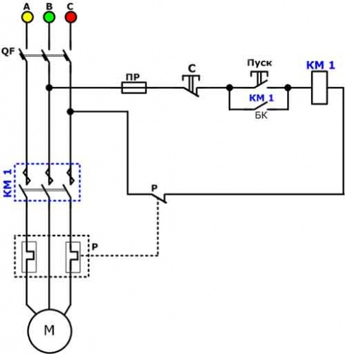

Slide 10
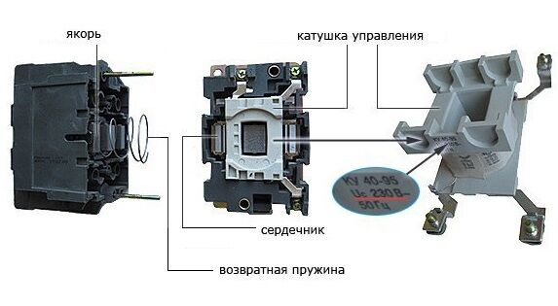
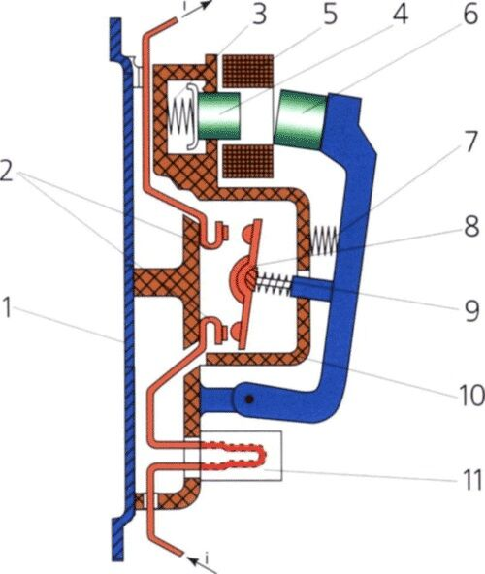
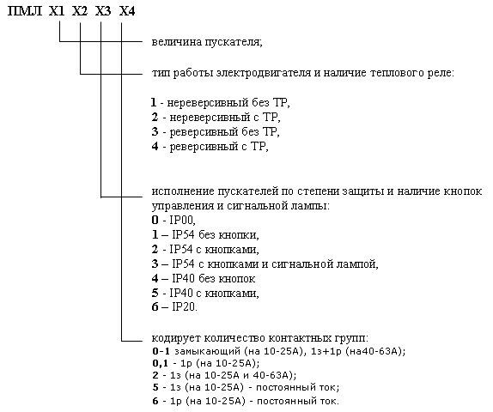

Slide 11
